Slide 3
বিষয় পরিচিতি
ইসলামের ইতিহাস ও সংস্কৃতি
দ্বিতীয় পত্র
অধ্যায়- দ্বিতীয়
দিল্লী সালতানাত যুগ

Slide 4
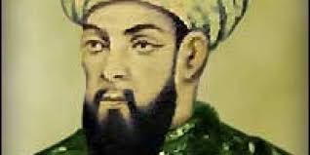
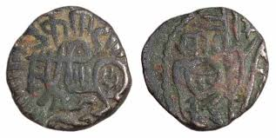
এসো আমরা কিছু ছবি অবলোকন করি-
সুলতান ইলতুতমিশ এর রুপাইয়া
সুলতান ইলতুতমিশ

Slide 5
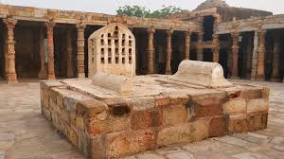
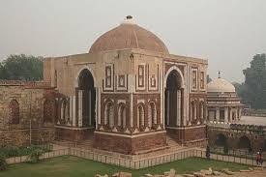
কুওয়াতুল ইসলাম মসজিদ
কুওয়াতুল ইসলাম মসজিদ

Slide 6
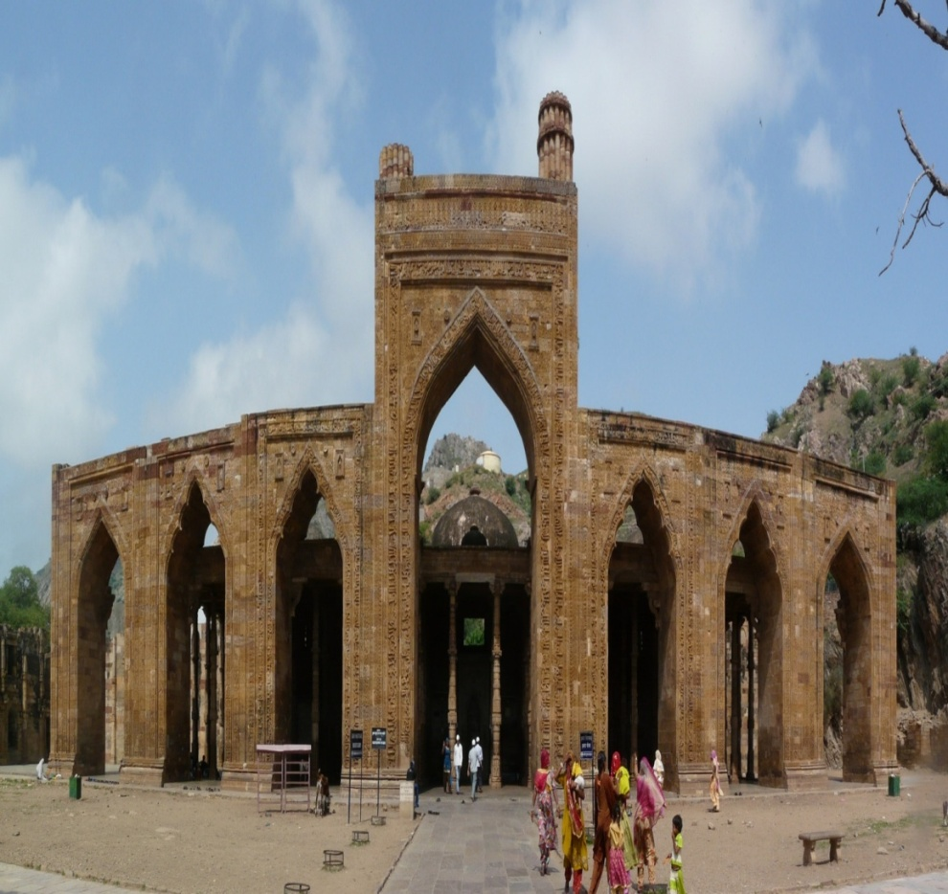
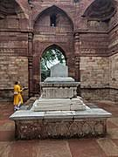
আড়াই-দিনকা-ঝোপড়া মসজিদ
কুতুব কমপ্লেক্স,
মেহরাউলি, দিল্লি

Slide 7
সুলতান ইলতুতমিশ
(১২১১ – ১২৩৬ খ্রিষ্টাব্দ)

Slide 8
এই পাঠ শেষে শিক্ষার্থীরা ---
ইলতুতমিশ এর পরিচয় বলতে পারবে।
ইলতুতমিশ এর সমস্যা ও সমাধানে গৃহীত ব্যবস্থা ব্যাখ্যা করতে পারবে।
ইলতুতমিশ এর শাসন ব্যবস্থার বিবরণ দিতে পারবে।
দাস বংশের প্রকৃত প্রতিষ্ঠাতা হিসেবে ইলতুতমিশ এর কৃতিত্ব মূল্যায়ন করতে পারবে।

Slide 9
সুলতান ইলতুতমিশ এর পরিচয়
জন্মঃ- শামসুউদ্দিন ইলতুতমিশ তুর্কিস্থানের ইলবারী গোত্রের অভিজাত পরিবারে ১১৮০ সালে জন্মগ্রহণ ও ১২৩৬ সালে পরলোক গমন করেন। তাকে দিল্লি সালতানাতের প্রকৃত প্রতিষ্ঠাতা বলা হয়।
ক্রীতদাসঃ- জ্যেষ্ঠ ভ্রাতাগন ঈর্ষানবীত হয়ে শামসউদ্দিনকে ক্রীতদাস ব্যবসায়ীর নিকট বিক্রি করলে ব্যবসায়ী তাকে বোখারার কাজীর নিকট বিক্রি করেন। এর পরে তাকে দিল্লি নিয়ে আসা হয়, সেখানে তাকে কুতুবউদ্দিন আইবেক কিনে নেন।
কুতুবউদ্দিন আইবেক তার যোগ্যতা খুশি হয়ে তাকে সার-জান্দার (প্রধান প্রহরী) হিসেবে নিয়োগ দেন। কঠোর প্ররিশ্রমের দ্বারা তিনি আমির-ই-শিকার এবং পরে গোয়ালিয়রের আমির হিসেবে উন্নীত হন। আইবেক তার কন্যাকে ইলতুতমিশের সাথে বিয়ে দেন। কুতুবউদ্দিন আইবেকের মৃত্যুর পর তার পুত্র শাসনভার গ্রহণের অযোগ্য প্রমাণিত হলে তুর্কিরা ১২১১ খ্রি. তাকে সুলতান হিসেবে মনোনিত করে। 1229খ্রি. আব্বাসীয় খলিফা মুনতাসির বিল্লাহ ইলতুতমিশকে ‘সুলতান-ই-আজম’ উপাধি দেন।

Slide 10
প্রাথমিক সমস্যাবলী
ক্ষমতা গ্রহণ করে সুলতান ইলতুতমিশ বেশ কিছু সমস্যার সম্মুখীন হন। যেমন-
১। আরাম শাহের অকর্মন্যতার জন্য সর্বত্র বিশৃংখল পরিবেশের সৃষ্টি
২। স্বাধীনতা ঘোষণা করে নাসিরউদ্দিন কুবাচার পাঞ্জাব দখলের
তৎপরতা
৩। গজনীর শাসনকর্তা তাজউদ্দিন ইয়ালদুজ ভারত অধিকার করার চেষ্টা
৪। বাংলার শাসনকর্তা আলী মর্দান খলজির ‘সুলতান আলাউদ্দিন’ উপাধি ধারন করে স্বাধীনতা ঘোষনা

Slide 11
সমস্যার সমাধান
আমীরদের বিদ্রোহ দমনঃ- ইলতুতমিশ বিদ্রোহী আমীরদের দমন করে বদায়ুন, অযোধ্যা, বেনারস, সিওয়ালিকসহ বিভিন্ন অঞ্চলের উপর আধিপত্য প্রতিষ্ঠা করেন।
তাজউদ্দিন ইয়ালদুজ এর পতনঃ- গজনী থেকে বিতাড়িত হয়ে তাজউদ্দিন ইয়ালদুজ লাহোরে এসে নাসিরউদ্দিন কুবাচাকে পরাজিত করে পাঞ্জাব দখল করে । ইলতুতমিশ ১২১৫ খ্রিষ্টাব্দে অভিযান করে ইয়ালদুজকে পরাজিত ও বন্দী করে। বদায়ুনে বন্দী থাকা অবস্থায় মৃত্যুবরন করেন।

Slide 12
নাসির উদ্দিন কুবাচার পতনঃ- তাজউদ্দিনকে পরাজিত করে ইলতুতমিশ ১২১৭ খ্রিষ্টাব্দে মানসেরার যুদ্ধে কুবাচাকে পরাজিত করলে পালিয়ে সিন্ধু যান। ১২২৮খ্রিষ্টাব্দে ইলতুতমিশ সিন্ধু অভিযান করলে পরাজিত হন এবং সিন্ধু নদীতে ডুবে মারা যান।
মোঙ্গল আক্রমনকে প্রতিহতকরনঃ- মোঙ্গল নেতা চেঙ্গিস খানের ধাওয়া খেয়ে খিবারের অধিপতি জালালউদ্দিন শাহ লাহোরে এসে দিল্লী সুলতান ইলতুতমিশ এর নিকট রাজনৈতিক আশ্রয় চাইলে দিল্লীর আবহাওয়া তার পক্ষে উপযোগী নয় বলে প্রত্যাখান করে কৌশলে মোঙ্গল আক্রমন থেকে ভারত তথা দিল্লী সালতানাতকে রক্ষা করেন

Slide 13
বঙ্গে আধিপত্য প্রতিষ্ঠা
আলী মর্দান খলজী বাংলায় বিদ্রোহী হন। ১২১১ খ্রিষ্টাব্দে নিহত হলে হুসামউদ্দিন ইওজ খলজি ‘সুলতান গিয়াসউদ্দিন’ উপাধি ধারন করে বাংলায় পূর্ণ স্বাধীনতা ঘোষনা করে বিহার, ত্রিহুত, উড়িষ্যা জয় করে নিজ নামে খুতবা পাঠ করেন। ১২২৫ খ্রি. ইলতুতমিশ অভিযান করলে গিয়াসউদ্দিন সন্ধি করেন।
গিয়াসউদ্দিন পুনরায় বিদ্রোহী হলে সুলতান পুত্র নাসিরউদ্দিন মাহমুদ অভিযান করে তাকে পরাজিত ও নিহত করেন। নাসিরউদ্দিন মৃত্যুবরণ করলে খলজিগন বখতিয়ারউদ্দিন বলকার নেতৃত্বে স্বাধীনতা ঘোষনা করলে ইলতুতমিশ ১২৩০ খ্রি. বলকাকে পরাজিত করে বাংলাকে সরাসরি দিল্লীর শাসনভুক্ত করেন।

Slide 14
এক নজরে ইলতুতমিশ এর শাসন--
ইলতুতমিশ
বিদ্রোহ দমন
প্রশাসক
মুদ্রা প্রবর্তন
বন্দেগান-ই-চেহেলগান
শিল্প-সংসকৃতির
প্রকৃত-প্রতিষ্ঠাতা

Slide 15
ইলতুতমিশ এর প্রশাসন
ইলতুতমিশ একটি সুগঠিত কেন্দ্রিয় সরকার প্রতিষ্ঠার প্রয়োজনীয়তা অনুভব করেন। মুহাম্মদ জুনাইদি ও ফখরুল মুলকের পরামর্শে রাজধানী দিল্লীতে বিভিন্ন দফতর স্থাপন করেন। তিনি অর্থ ও রাজস্ব ব্যবস্থার পুনর্গঠন করে সমগ্র সাম্রাজ্যকে ইকতায় বিভক্ত করেন এবং যোগ্য ব্যাক্তিদের ইকতাদার নিয়োগ করেন। ইকতাদারগন স্ব- স্ব ইকতার শান্তি বজায় রাখতেন। উদ্বৃত্ত রাজস্ব কেন্দ্রে প্রেরন করেন। ইলতুতমিশ সাম্রাজ্যে সুষ্ঠু, নিরপেক্ষ ও ন্যায়বিচার ব্যবস্থা প্রবর্তন করেন। জনসাধারণের অভিযোগ শ্রবণ করার জন্য তিনি রাজপ্রাসাদে একটি শিকল বাঁধা ঘন্টা ঝুলিয়ে রাখতেন। বিচারপ্রার্থীগণ ঘন্টা বাজিয়ে সুলতানের দৃষ্টি আকর্ষণ করতেন।

Slide 16
মুদ্রা প্রবর্তনঃ-
সুলতান ইলতুতমিশই সর্বপ্রথম খাঁটি আরবি রৌপ্য মুদ্রার প্রচলন করেন। এটি ‘রুপাইয়া’ নামে পরিচিত। এটির ওজন ছিল ১৭৫গ্রেন।
রুপাইয়া

Slide 17
বন্দেগান-ই-চেহেলগান প্রতিষ্ঠা
সুলতান ইলতুতমিশ দিল্লী সালতানাতে যোগ্য শাসকদের ধারাবাহিক আগমন নিশ্চিতকরনের জন্য ৪০ জন সাহসী, যোগ্য ও দূরদর্শী ক্রীতদাসদের নিয়ে একটি দল বা সংগঠন প্রতিষ্ঠা করেন। ইতিহাসে এই সংগঠনকে বন্দেগান –ই- চেহেলগান বা চল্লিশ চক্র বলে। তারা তাদের মেধা ও শক্তি দিয়ে দিল্লী সালতানাতের উন্নয়নে অবদান রাখেন।

Slide 18
শিল্প- সংস্কৃতির পৃষ্ঠপোষক
সুলতান ইলতুতমিশ শিল্প-সংস্কৃতির পৃষ্ঠপোষক ছিলেন। ঐতিহাসিক মিনহাজ –উস-সিরাজ ও আওফি, কবি রুহানী, মালিক তাজউদ্দনের পৃষ্ঠপোষক ছিলেন। সুফি বাহাউদ্দিন জাকারিয়া, শেখ জালালউদ্দিন তাব্রিজি ও খাজা কুতুবউদ্দিন বখতিয়ার কাকির সাথে তাঁর সম্পর্ক ছিল।
কুতুবমিনার এর কাজ সম্পন্ন করেন, আইবেক নির্মিত কুওয়াতুল ইসলাম ও আড়াইদিন কা ঝোপড়া মসজিদ পুননির্মাণ করেন। বদাউনে একটি বৃহৎ ঈদগাহ, দিল্লীতে নাসিরিয়া মাদ্রাসা ও অসংখ্য রাস্তাঘাট এবং জনকল্যাণমূলক প্রতিষ্ঠান নির্মাণ করেন।

Slide 19
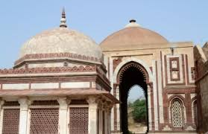
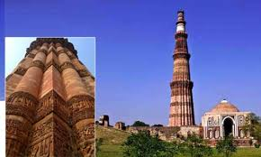
কুওয়াতুল ইসলাম মসজিদ
কুতুব মিনার

Slide 20
দাস বংশের প্রকৃত প্রতিষ্ঠাতা
ঈশ্বরী প্রাসাদ সুলতান ইলতুতমিশকে নিঃসন্দেহে মামলুক বংশের ‘প্রকৃত প্রতিষ্ঠাতা’ এবং স্টেনলি লেনপুল ‘ সত্যিকারের প্রতিষ্ঠাতা’ বলে অভিহিত করেছেন। কুতুবউদ্দিন আইবেকের মৃত্যুর পর সুলতান আরামশাহের দুর্বলতার সুযোগে অভিজাতবর্গ, আমির –ওমরাহদের বিদ্রোহ ও সাম্রাজ্যের বিশৃংখলার মধ্যে দায়িত্ব গ্রহন করে বিদ্রোহ দমন করে দিল্লী সালতানাতকে ঐক্যবদ্ধ করে ধ্বংসের হাত থেকে রক্ষা করেন। সুলতান নিজের দূরদর্শিতা, সাহস, দৃঢ়তা, বিচক্ষনতা ও কর্মদক্ষতার মাধ্যমে সকল সমস্যার সমাধান করে দিল্লী মুসলিম সালতানাতকে সুদৃঢ় ভিত্তির উপর প্রতিষ্ঠা করেন। তাই তাকে দাস বংশের প্রকৃত প্রতিষ্ঠাতা বলা হয়।

Slide 21
দলগত কাজ
গ্রুপ - গোলাপঃ-
সুলতান ইলতুতমিশের শাসন ব্যবস্থার একটি বিবরন প্রস্তুত কর।
গ্রুপ- জবাঃ-
সুলতান ইলতুতমিশকে দাস বংশের প্রকৃত প্রতিষ্ঠাতা বলা হয় কেন বিশ্লেষণ কর।

Slide 22
মূল্যায়ন
১। ইলততমিশ এর জন্মস্থান কোথায়?
উত্তরঃ- তুরস্ক, ইলবারী তুর্কী
২। দাস বংশের প্রকৃত প্রতিষ্ঠাতা কে?
উত্তরঃ- ইলতুতমিশ
৩। সুলতান ইলতুতমিশের উপাধি কী?
উত্তরঃ- সুলতান –ই- আজম
৪। সুলতান ইলতুতমিশ এর দুটি সমস্যা লিখ।

